Slide 1
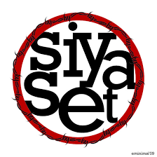
Siyaset Sosyolojisi..
Sosyologlara göre siyasal sistemler değerli addedilen kaynakların dağıtımı gibi bir takım toplumsal hedeflere ulaşmak için kabul gören bir dizi prosedür temelinde işleyen bir toplumsal kurumdur.

Slide 2
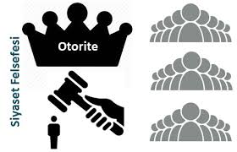
SİYASET SOSYOLOJİSİ
İKTİDAR
OTORİTE
Üzerinde uygulanan insanlar tarafından kabul edilen kurumsal iktidardır.
Geleneksel Otorite: Bu sistemdeki iktidarda meşru adet ve kabul gören uygulamalar işler. Otorite kaynağı adetlerdir.
Hukuki-Rasyonel Otorite: Kanunla meşrulaştırılan iktidardır. Lider belli alanlarda otoriteye sahiptir., bu alanlarda kanunca belirginleşmiştir.
Karizmatik Otorite: İktidarın bireyin karizmasıyla meşrulaştığı sistemdir.
Karizma kişinin belirli kural ve geleneklere dayanmadan liderlik etmesini sağlar
Kişinin iradesini diğerleri üzerinde uygulamasıdır.
Diğerlerinin direncine karşı gelen ve davranışlarını kontrol eden kişi iktidarı kullanmaktadır.
Üç temel iktidar kaynağı vardır;
Güç
Nüfuz
Otorite
Güç: bir kişinin iradesini diğerlerine dayatmak için baskının fiilen kullanımı ya da baskı tehdididir.
Nüfuz: İktidarın ikna süreciyle kullanımıdır.
İnsanları ikna etme girişimleri nüfuz örnekleri olarak algılanır.

Slide 3
Hükümet Modelleri
MONARŞİ | Kraliyet ailesinde tek bir kişinin başta olduğu yönetim şeklidir. Geleneksel otorite biçimleriyle yönetim gerçekleşir. Monarkların çoğu tanrının yönetme hakkını ilahi olarak kendilerine verdiğine inanır.
OLİGARŞİ | Çok az kişinin yönetimde olduğu bir yönetim biçimidir. Günümüzde daha çok askeri yönetim şeklinde örneklendirilebilir. Çin halk cumhuriyeti örnek olarak verilebilir. Çin de iktidar büyük ama dışlayıcı bir yönetici grubun içindedir.
DİKTATÖRLÜK VE TOTALİTERYANİZM | -diktatörlükte tek bir kişi yasaları yapmak ve uygulamakta neredeyse bütünsel iktidara sahiptir. Baskıyla yönetilirler TOTALİTERYANİZM: Bir toplumun toplumsal ve siyasal yaşamının bütün kesitlerinde bütünsel bir kontrol ve gözetimin olduğu biçimdir. Örneğin hitler
DEMOKRASİ | Kelime anlamıyla halkın yönetimidir. Belirli bireyler halk adına konuşmak için seçilir.

Slide 4
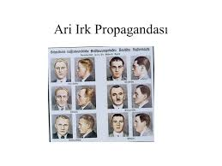

Slide 5
İktidar Seçkinleri

Slide 6
Çağdaş Siyasi Doktrinler ve Devlet
1-) Sosyalizm: Geçici Bir Kötülük Olarak Devlet
Klasik sosyalist terminolojide devlet pratikte her zaman egemen sınıfların çıkarlarına hizmet etmiştir. Eski çağlarda, köle sahibi kişilerin, ortaçağda feodal lordların ve zamanımızda ise burjuvaların çıkarlarını temsil eden bir kurum olarak işlev görmüştür.

Slide 7
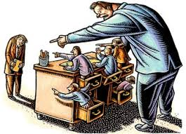
2-) Faşizme Göre Devlet
Çağdaş siyasi doktrinler içinde devleti yücelten tek ideoloji, görüş, faşizmdir.
Faşistler, “devleti bireyin üzerinde yüceltirler, parlamenter kurumları hor görürler ve liberal demokratik hakları, ulusun bütününe tehdit olarak algıladıklarından yadsırlar.
Kısaca faşizme göre devlet özgürlüğün, refahın, mutluluğun adıdır, birey ve bireysel haklar ise bir hiçtir…

Slide 8
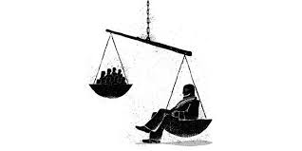
3-) Liberalizm ve Devlet
Liberalizmin temel ilkeleri; bireycilik, özgürlük, piyasa ekonomisi ve sınırlı devlettir.
Liberalizm bireyi felsefesinin temeline aldığı için “birey” liberal felsefede her şeye öncüldür.
Devlet bireyin haklarını tehdit edebileceğinden, liberalizm devletin hukuka bağlı ve yetkilerinin de hukuk tarafından belirlenmesini talep eder.
Bireysel haklar söz konusu olduğunda liberaller olası maksimum özgürlüğü tercih etmekte dolayısıyla devlete gece bekçisi olarak bakmaktadır.

Slide 9
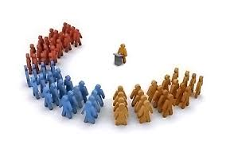
Etatist Liberalizm
Devletin işlevinin sadece piyasanın düzenli işlemesini sağlamaktan ibaret olmadığını, toplum içinde kötü şartlarda yaşayan insanların durumlarını iyileştirmek için bir takım önlemler alması gerektiğini ve bu amaçla gerekirse piyasaya müdahale etmesini savundu.
Sosyal devletin kuramsal altyapısını hazırlayan ve daha sonraki süreçte Keynes’le yaygınlık kazanan bu anlayış Etatist liberalizm olarak anılır. Etatist liberal geleneğin vurgusu bireyden çok topluma, ekonomik özgürlüklerden çok siyasi özgürlüklere yöneliktir.

Slide 10
4-) Muhafazakarlık ve Devlet
Devrimci dönüşümlere ve insanlığın modern zamanlarda içinde bulunduğu duruma karşı eleştirilerin biçimlendirdiği bir düşünce geleneği ve yaklaşık 300 yıllık siyasi ideoloji olarak “Muhafazakarlık”, genel olarak güçlü devletten yana olarak bilinir.
Muhafazakarların asıl duyarlı oldukları konu, aile, din ve gelenek gibi kurumların korunmasıdır.

Slide 11
4-) Anarşizm ve Devlet
Anarşist felsefede her türlü otorite kabul edilemez.
Devleti otoritenin en son hali olarak değerlendiren anarşist geleneğe göre devlet, kötülüklerin başıdır.
Anarşist felsefede devlet, insan özgürlüklerinin önündeki engeldir.
Devletin zorbalığa dayalı bir örgütlenme olduğunu iddia eden Anarşizm, insanların doğuştan iyi niyetli ve barışa eğilimli olduğunu fakat devletin ortaya çıkmasıyla beraber kötülüğün baş gösterdiğini ve dolayısıyla insanların bir kısmının da kötüleştiğini iddia eder.

Slide 12
5.)Komunizm
Özel mülkiyetin olmadığı, bütün malların, üretim araçlarının topluma ait bulunduğu, bunları herkesin ortaklaşa kullandığı toplum düzeni.
Toplumun eşitliğine, sınıf ayrımsızlığına ve ortaklığa dayanır.
Marks’a göre para ile değişime ve özel mülkiyete dayalı bir toplum yerine -kısaca kapitalist- ortak mal ve mülklerin olduğu, sınıfsız bir toplum gereklidir. Sınıfsızlığın sağlanabilmesi için de üretim araçlarından kazanılan sermayenin toplum arasında “ihtiyaçlara göre” bölüştürülmesi lazımdır.

Slide 13
Hukuk Devleti ve Kanun Devleti
Hukuk devleti, tüm eylem ve işlevlerinde hukukun genel ilkelerine bağlı kalan ve meşruiyetini de bu bağlılıktan alan devlet türüdür. Ancak burada “kanun devleti” ile “hukuk devleti” arasında net bir fark vardır.
Hukuk devleti, eylem ve işlemlerinde kendisini evrensel hukuk kurallarla değerlerle sınırlı görür; salt kendi koyduğu yasalarla değil. Kanun devletinde ise kanunları yapan mercii, evrensel hukuk değerlerine aykırı yasalar da yapabilir ve bu yasaları halkına uygulatabilir (Hitler örneğinde olduğu gibi).

Slide 14
KAPİTALİZM DE SİZDEN GELSİN☺

Slide 15
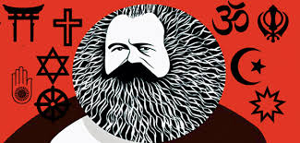
“Din Toplumun Afyonudur”
Karl Marx

Slide 16
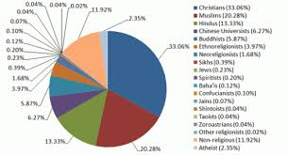
SİZ NEREDESİNİZ???
EN YAKIN ARKADAŞINIZ NEREDE??

Slide 17
Farklı dinler…
Mandeism: Peygamberler ve kutsal kitaplar reddediliyor. Kozmik bir anne babanın varlığına inanarak ona ibadet ediyorlar. Işık onlar için kutsaldır. 5-6 bin kişi inanıyor.
Dünya kilisesi dini: 1962 yılında ortaya çıkmış kutsal olan şey dünya, eski yunan tanrılarına da inanıyorlar.
Aetherius: Ufo dini de denir. Uzayda yer alan kozmik efendileri olduğunu düşünüyorlar. Onlara göre uzaylılar insanları yaratmıştır.
Aya Tapanlar: Gece ay ortaya çıktığında tanrılar insanları gözetliyor.
Orishas: Her din mensubu için ayrı bir orishas var, kendi kaderlerini yazacaklarına inanıyorlar.

Slide 18
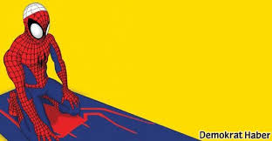
DİN ÜZERİNE
Din toplum hayatında çok önemli bir rol oynar.
Her topluda kendisini bir şekilde gösterir.
Dünyada yaklaşık 4 milyar kişi çeşitli dinlerden birine mensuptur.
Dinin toplumsal kurumlar üzerindeki etkisi azalıyorsa “sekülerleşme” sürecinden söz edilebilir.
Bu aşamada din özel hayat
sınırları içinde kalır.
Din bu aşamada bile sağlam
bir dirençtir.

Slide 19
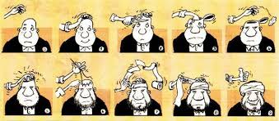
UNUTULMAMALI Kİ..
Eğer toplumdaki bir grup insan “Tanrı’dan gelen vahiyler” in hayatlarına yön verdiğine inanıyorsa sosyologlar bu vahiylerin doğruluğunu ya da yanlışlığını ispatlamazlar.
Bunun yerine dini deneyimlerin grup üzerindeki etkilerini incelerler.
Dolayısıyla sosyologların ilgilendiği şey dinin birey ve kurumlar üzerindeki toplumsal etkileridir.

Slide 20
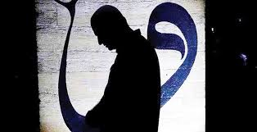
Durkheim..
Dinin önemini ilk fark eden
sosyologdur.
Ona göre din “kutsalla ilişkili inançlar ve uygulamalardan oluşan bütünlüklü bir sistemdir.
Kutsal ve dünyevi olan temel belirleyicidir.
Kutsal: gündelik yaşamın ötesinde hayranlık, saygı ve korku uyandıran unsurları kapsar. İnsanların kutsal alanın bir parçası olması dua etmek, bir şeyleri feda etmek gibi çeşitli ritüellere bağlıdır.
Dünyevi: sıradan ve alelade unsurlardan oluşmaktadır.
Unsurlar koşullara göre kutsallık ve dünyevilik arasında gidip gelirler. Örneğin bir yemek masası dünyevidir ama cemaat unsurları taşıyorsa kutsaldır.

Slide 21
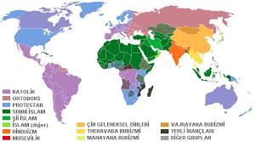
Dünya Dinleri
Dünya genelinin %85 i bir dine bağlıdır.

Slide 22
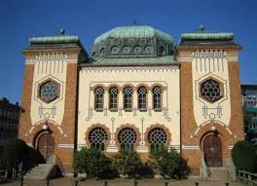
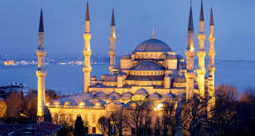
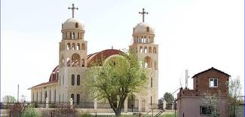
Sosyolojik Bakışlar
Dinin bütünleştirici bir işlevi vardır.
DİN TOPLUMSAL TUTKALDIR.
Kilise, Sinagog ve Camiilerin işlevleri üzerine düşünelim…

Slide 23
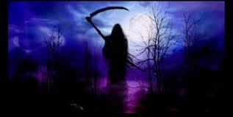
Sosyolojik Bakışlar
Din ve toplumsal destek.
İlahi ve doğa üstü olana vurgusu sayesinde din bizlere felaketler karşısında bir şeyler yapabilme şansı verir.
Örneğin genç, zamansız ya da farklı koşullardan gerçekleşen ölümler “Allah’ ın takdiri” dir, “Allah daha çok sevmiştir” vs.
Ya da kürtaj, savaş, seçim vs. söz konusu olduğunda toplumun desteğinin dinsel argümanlardan hareketle kazanılması düşünülebilir.

Slide 24
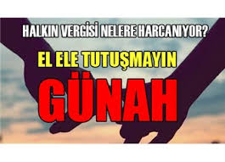
Sosyolojik Bakışlar
Din ve toplumsal değişim.
Din adamları zaman zaman toplumsal değişimin en ön saflarında görülebilir.
Örneğin diyanetin tartışma yaratan fetvalarını düşünelim…

Slide 25
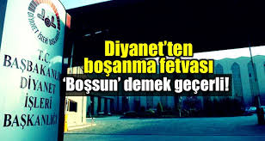
Fetvalar…
DİYANET: BABANIN ÖZ KIZINA ŞEVHET DUYMASI HARAM DEĞİL
DİYANET: TELEFON, FAKS, SMS VE İNTERNET İLE EŞİNİZDEN BOŞANABİLİRSİNİZ
DİYANET’TEN ‘MÜSLÜMAN OLMAYANLA EVLENİLMEZ’ FETVASI
DİYANET’TEN ‘FEMİNİZM AHLAKSIZLIKTIR’ AÇIKLAMASI
DİYANET’TEN ‘MİLLİ PİYANGO HARAMDIR’ FETVASI

Slide 26
Dinin Bileşenleri
ELEMENT | TANIM | ÖRNEK
İNANÇ | Belirli bir dinin takipçilerinin inandıkları öğretiler | Yaradılış ankatısı, kutsal karakterler ya da insanlar
RİTÜEL | Bir inancın takipçilerinden beklenen ya da üyelerin yerine getirmesi gereken uygulamalar | İbadet Dua İlahi okuma
DENEYİM | İlahi gerçekle, mesela ilahi bir varlıkla, doğrudan temas halinde olduğunu hissetmek ya da yoğun dini duygular tarafından ele geçirilmek | Yeniden-doğma deneyimi Kutsal ruhla bir arada olma

Slide 27
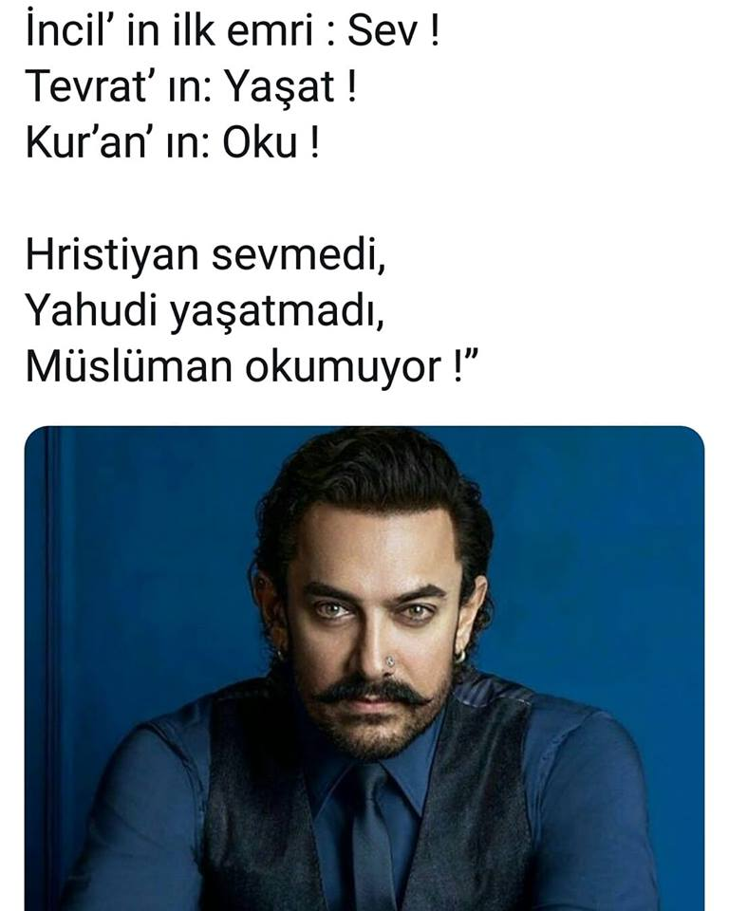
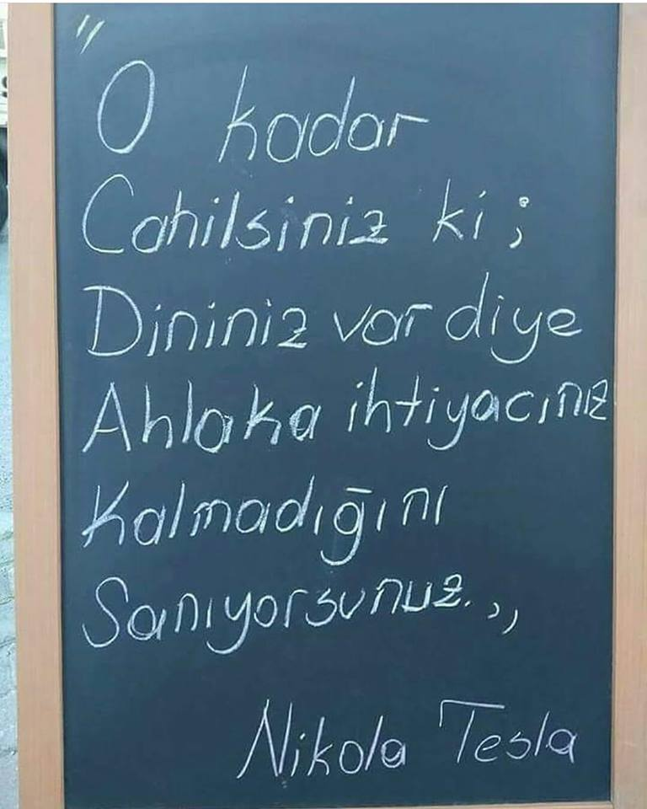

Slide 28
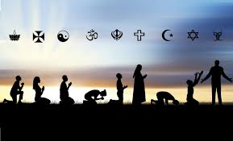
Kendi dininiz dışında bir dini gelenek seçin. O gelenek içinde yetişmiş olsaydınız dini inanç, ritüel ve deneyimleriniz nasıl farklılık gösterirdi?

